Slide 1
Дерево Глубиной Три
В рамках недельного онлайн-хакатона BCG GAMMA 2021
В задаче без рамок от НИИ Гриппа
представляет …

Slide 2
Задача
Предложить гипотезы различной неэпидемической заболеваемости гриппом и ОРВИ в городах РФ

Slide 3
Уровень неэпидемической заболеваемости

Slide 4
Интерпретация факторов с помощью ML
Выделить факторы, которые могли бы влиять на неэпидемическую ситуацию
Собрать необходимые внешние данные
Обучение модели машинного обучения
Оценить важность признаков с помощью shap-values
Сформулировать гипотезы

Slide 5
Собранные внешние данные по городам
Погодные
Температура
Давление
Влажность
Скорость ветра

Slide 6
Собранные внешние данные по городам
Погодные
Температура
Давление
Влажность
Скорость ветра
Экологические
Загрязненность воздуха

Slide 7
Собранные внешние данные по городам
Погодные
Температура
Давление
Влажность
Скорость ветра
Экологические
Загрязненность воздуха
Демографические
Плотность населения
Индекс счастья

Slide 8
Собранные внешние данные по городам
Погодные
Температура
Давление
Влажность
Скорость ветра
Экологические
Загрязненность воздуха
Демографические
Плотность населения
Индекс счастья
Географические
Наличие выхода к морю

Slide 9
Собранные внешние данные по городам
Погодные
Температура
Давление
Влажность
Скорость ветра
Экологические
Загрязненность воздуха
Демографические
Плотность населения
Индекс счастья
Географические
Наличие выхода к морю
Инфраструктура
Наличие выхода к метро

Slide 10



SHAP-values?
+
Ничего

Slide 11

SHAP-values?
+
Ничего
+
Интерпретация работы модели
Интерпретация отдельного предсказания
SHAP-values

Slide 12
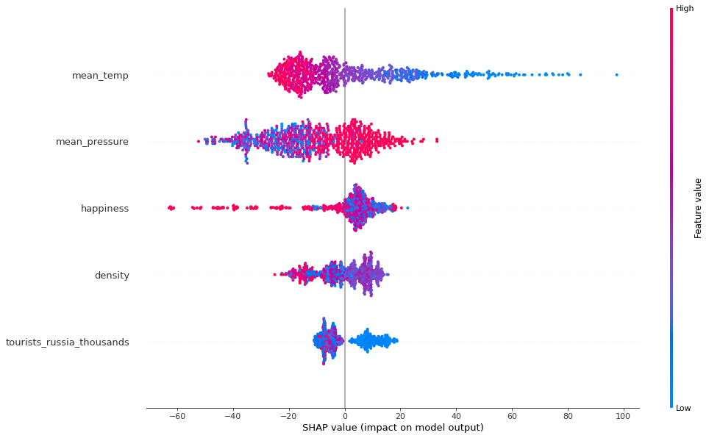
SHAP-values! Объяснение модели

Slide 13
SHAP-values! Объяснение модели
Точка - объект
Цвет точки отражает значение признака. У красной точки значение признака больше.
Чем больше значение SHAP value для точки, тем большее влияние оказывает данный признак для этого объекта

Slide 14
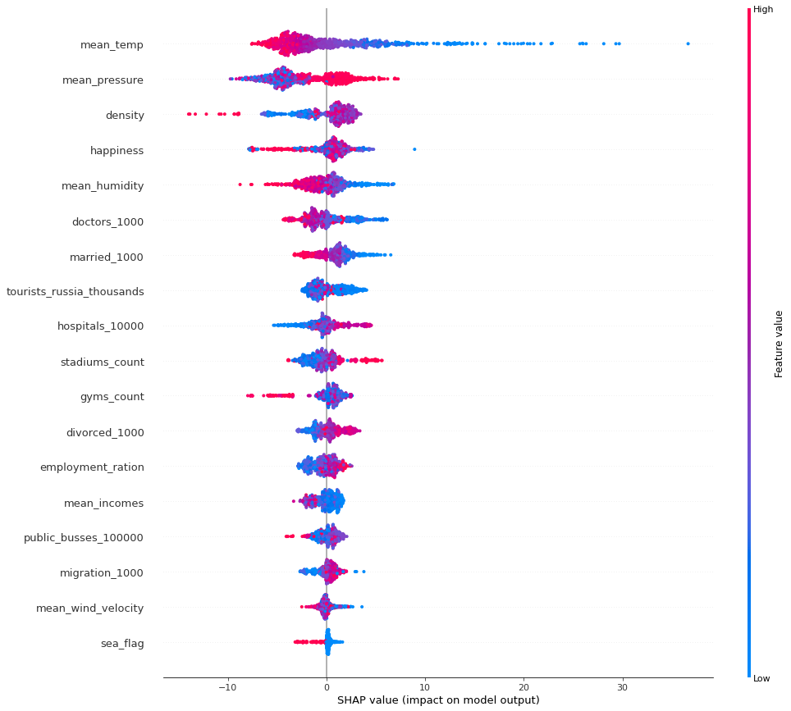
SHAP-values! Объяснение модели
Средняя температура

Slide 15
SHAP-values! Объяснение модели
Среднее давление окружающей среды

Slide 16
SHAP-values! Объяснение модели
Средняя влажность

Slide 17
SHAP-values! Объяснение модели
Количество больниц на 1000 людей

Slide 18
SHAP-values! Объяснение модели
Бинарный признак. Наличие выхода в море

Slide 19
SHAP-values! Объяснение модели
Индекс счастья

Slide 20
Предлагаемые гипотезы
В тех городах, где живут более счастливые люди, заболеваемость ниже
В тех городах, где температура летом выше, заболеваемость ниже
В тех городах, где атмосферное давление выше, заболеваемость выше
В тех городах, где есть море, заболеваемость ниже

Slide 21
Факторы для дальнейших исследований
Географические
Удаленность от Китая
Инфраструктурные
Количество заводов
Экологические
Прошлые катастрофы
Демографические
Доход
Уровень образования
Уровень безработицы
Уровень разводов
Уровень алкоголизма
Индекс полноты семьи
Распределение по гендеру

Slide 22
Послесловие
Петропавловск в Казахстане
Петропавловск-Камчатский в России …

Slide 23
СПАСИБО ЗА ВНИМАНИЕ!

